Slide 1

ARTE
CONJUNTO 1
6º ANO
APOIO PARA AULAS E ESTUDOS

Slide 2
UNIDADE 4
Capítulo 1
Arte e ancestralidade – Arte e afrodescendência brasileira
Arte e ancestralidade – Natureza ancestral
Arte e ancestralidade – Sementes culturais
Artes visuais – Poéticas pessoais
Imagem, corpo e arte – Corpo, voz e ancestralidade
Imagem, corpo e arte – Sincretismo religioso
Dança – Ancestralidade em movimento
Imagem, corpo e arte – Elas em cena
Capítulo 2
Dança – Maracatu: passos e tradições
Reinos e ritmos – Temas e histórias
Música – Música, códigos e temas
Histórias dançadas e cantadas – A geografia da dança

Slide 3
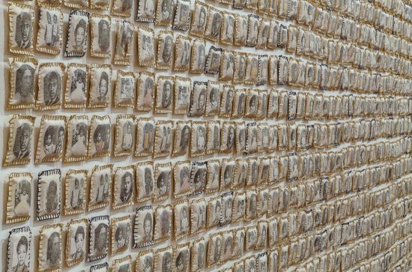
UNIDADE 4 | CAPÍTULO 1
PINACOTECA ARTE E CULTURA, SÃO PAULO.
Parede da memória (1994-2015), de Rosana Paulino (1967-). Tecido, microfibra, xerox, linha de algodão e aquarela, 8 cm x 8 cm x 3 cm cada elemento. Pinacoteca do Estado de São Paulo, em São Paulo (SP). Fotografia de 2015.

Slide 4
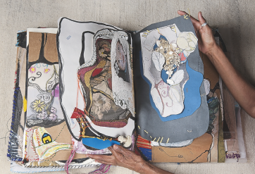
UNIDADE 4 | CAPÍTULO 1
Arte e ancestralidade
Arte e afrodescendência brasileira
Somos um povo que se originou e se desenvolveu com a contribuição de várias culturas, entre elas as culturas de diversos povos africanos. Somos a soma de muitas etnias. A arte brasileira nasce dessa pluralidade cultural, dessa diversidade. Conhecer nossa arte, história e cultura é compreender as várias dimensões culturais da nossa gente.
CORTESIA DE SONIA GOMES E MENDES WOOD DM
SÃO PAULO, BRUXELAS, NOVA IORQUE / COPYRIGHT DA ARTIST
Mãos de ouro (2008), de Sonia Gomes (1948-). Grafite, caneta, costura, amarrações, tecidos e rendas variadas sobre papel, 47 cm × 37 cm.

Slide 5
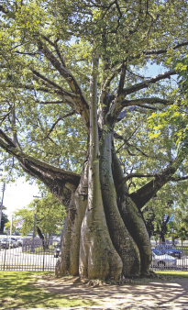
UNIDADE 4 | CAPÍTULO 1
Arte e ancestralidade
Natureza ancestral
A África é a terra originária do baobá, árvore sagrada para culturas tradicionais africanas. Com muitos ramos e também muito forte, essa árvore é capaz de viver por milhares de anos. Simboliza a ancestralidade na cultura iorubá.
DORIVAL MOREIRA/PULSAR IMAGENS
A cultura iorubá é uma das mais expressivas culturas da história do continente africano. Nasceu e se firmou nas regiões sudoeste e sul da África. Nas Américas, em especial no Brasil, é fundamental para a formação da raiz religiosa e cultural afrodescendente.
Baobá localizado na Praça da República, em frente
ao prédio do Palácio do Governo, em Recife (PE).
Fotografia de 2005.

Slide 6
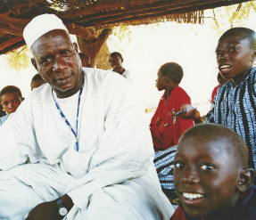
UNIDADE 4 | CAPÍTULO 1
Arte e ancestralidade
Natureza ancestral
STEFAN VOLK / LAIF / IMAGEPLUS
Na tradição oral, nos contos trazidos por griots, essa árvore foi a primeira a ser criada na Terra por seres espirituais. Por ser uma espécie capaz de armazenar água limpa por longos períodos de seca, gerar frutos nutritivos e ter largos troncos que podem servir de morada, o baobá também é conhecido como “árvore da vida”.
Griots, nas culturas africanas, são pessoas contadoras de história, poetas, músicos e conselheiros, que mantêm viva a memória de povos ancestrais na cultura das novas gerações.
Griot rodeado por crianças, em Gâmbia, na África ocidental. Fotografia de 2007.

Slide 7
UNIDADE 4 | CAPÍTULO 1
Arte e ancestralidade
Sementes culturais
Na imagem da obra Assentamento nº 3, da artista paulistana Rosana Paulino, uma forma de mulher apresenta-se de costas. Linhas que sugerem raízes atravessam o corpo dela, criando ramificações que chegam até os frutos, apresentados em forma de estrelas.
A cultura africana e afrodescendente começou a germinar em solo brasileiro a partir do século XVI. Pessoas vindas de várias partes da África foram trazidas para cá e plantaram aqui suas sementes culturais que seguem dando frutos.
COLEÇÃO PARTICULAR
Assentamento nº 3 (2012), de Rosana Paulino. Litogravura (tipo de gravura que se obtém por meio de gravações feitas sobre uma pedra com o uso de lápis oleosos e outros processos químicos), 76 cm × 57 cm.

Slide 8
UNIDADE 4 | CAPÍTULO 1
Artes visuais
Poéticas pessoais
As tintas e os riscadores são materialidades tão antigas quanto a própria arte. Nasceram com as primeiras pinturas rupestres. Nessa época, usava-se todo tipo de riscadores, como pedaços de carvão, pedras coloridas, entre outros, para fazer traços e criar desenhos. Para pintar, as pessoas daquele tempo confeccionavam suas próprias tintas e pincéis. O preparo dessas tintas, cujo processo é utilizado até os dias atuais, misturava três elementos básicos:
• Pigmentos – substâncias naturais ou artificiais (pós coloridos) usadas para dar cor às tintas; podem ser obtidos por extração mineral, vegetal ou animal, como também ser fabricados por meio de processos químicos.
• Solventes – substâncias para diluir as tintas ou controlar sua consistência; no uso escolar, o solvente mais recomendável é a água, porque é um solvente não tóxico.
• Aglutinantes – substâncias que ajudam a fixar as tintas sobre os suportes (exemplos: resina, gema de ovo, óleo, cola branca, goma-arábica, entre outras).

Slide 9
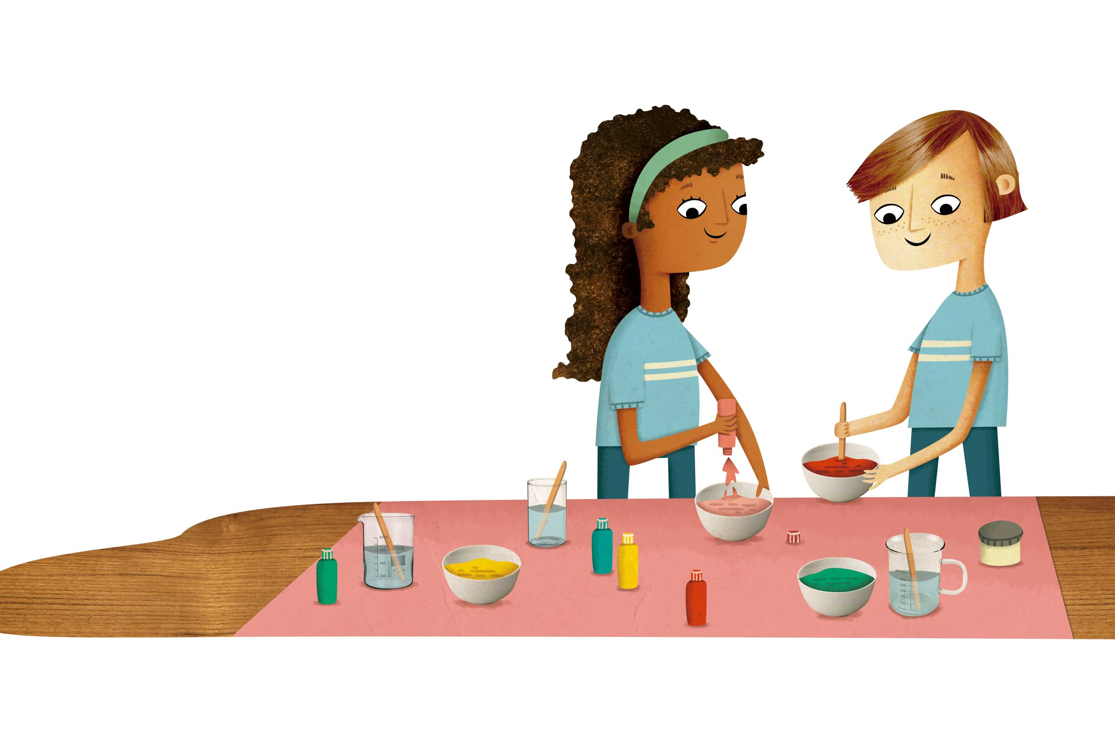
UNIDADE 4 | CAPÍTULO 1
Artes visuais
Poéticas pessoais
Tinta aquarela
Para fazer tinta aquarela, por exemplo, basta misturar, para cada cor, o pigmento (uma colher de sopa de corante comestível na cor desejada), o solvente (duas colheres de sopa de água) e o aglutinante (duas colheres de sopa de goma-arábica).
BRUNA ASSIS BRASIL

Slide 10

UNIDADE 4 | CAPÍTULO 1
Imagem, corpo e arte
Corpo, voz e ancestralidade
Rubem Valentim, artista baiano, filho de pais que praticavam tanto a religião católica quanto as religiões afrodescendentes, cresceu em meio a imagens de altares cristãos e adornos de orixás, o que o influenciou na criação de sua arte, como observado na obra Emblemágico.
No Brasil, o encontro entre diferentes povos provocou a mistura de culturas. Esse processo de fusão é chamado de sincretismo cultural e acontece quando duas ou mais culturas se misturam em sua fé, em sua arte, em seus costumes etc.
MUSEU DE ARTE MODERNA DA BAHIA, SALVADOR, BA/
RÔMULO FIALDINI/TEMPO COMPOSTO
Emblemágico (1979), de Rubem Valentim (1922-1991). Acrílico sobre tela, 73 cm x 100 cm.

Slide 11
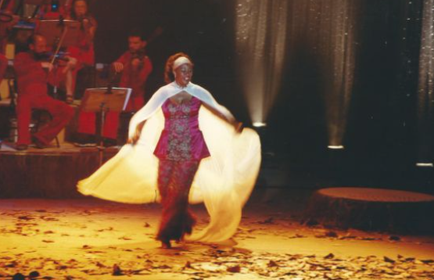
UNIDADE 4 | CAPÍTULO 1
Imagem, corpo e arte
Corpo, voz e ancestralidade
Carregamos conosco nossa herança cultural. Pelo corpo e pela arte podemos expressar quem fomos e quem somos. Dança, música, teatro e outras linguagens artísticas nos possibilitam valorizar nossa ancestralidade, poetizar e expressar ideias, sensações e sentimentos.
É por meio da arte que a baiana Inaicyra Falcão dos Santos – dançarina, cantora e pesquisadora de dança, música e cultura africana e afrodescendente – valoriza a sua história. A artista usa o corpo para expressar sua arte e sua descendência, criando movimentos dançados com base em gestos cotidianos e heranças culturais e ecoando sua voz em cânticos da cultura iorubá.
ACERVO PESSOAL
Cena de apresentação da artista Inaicyra Falcão dos Santos (1958-) no lançamento do álbum de cânticos da tradição iorubá Okan Awa (Nosso coração, em tradução livre).

Slide 12
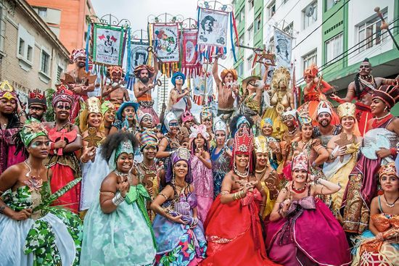
UNIDADE 4 | CAPÍTULO 1
Imagem, corpo e arte
Sincretismo religioso
O bloco Ilú Obá De Min é formado por artistas brasileiras que pesquisam, criam e divulgam a arte com base nas matrizes culturais africana e afro-brasileira desde 2004. Da cultura iorubá, além da inspiração para as artistas criarem e se expressarem, vieram as palavras que formam o nome do bloco. Em tradução livre: Ilú (“tambor”), Obá (“Xangô”/”rei”) e Min (“mãos femininas”), formando a frase Ilú Obá De Min (“mãos femininas que tocam tambor para Xangô”).
CATARINA PONTES/FUTURA PRESS
Integrantes do bloco Ilú Obá De Min em apresentação nas ruas de São Paulo (SP), 2017.
Matrizes culturais é uma expressão que se refere às culturas de grupos étnicos que formaram uma nação, como no caso do Brasil, que é composto das matrizes culturais indígena, europeia e africana.

Slide 13
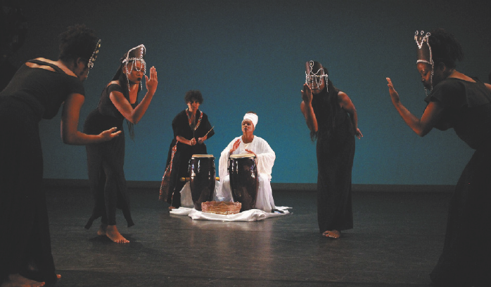
UNIDADE 4 | CAPÍTULO 1
Imagem, corpo e arte
Elas em cena
No projeto Teatro das Oprimidas, mulheres expressam sua arte e debatem sobre a sociedade atual. O papel da mulher, suas conquistas e lutas estão no palco dos espetáculos criados por esse grupo, que nasceu de um projeto com base no trabalho da atriz e escritora carioca Bárbara Santos (1963-).
A metodologia teatral desenvolvida pelas atrizes desse projeto baseia-se no Teatro do Oprimido, trabalho desenvolvido por Augusto Boal (1931-2009), dramaturgo brasileiro que criou jogos teatrais usados por companhias e estudantes de teatro de vários países.
SAIAH BAISERI/COLETIVO MADALENA ANASTÁCIA
Cena de apresentação do projeto Teatro das Oprimidas, em Los Angeles (Estados Unidos), 2019.
Teatro do Oprimido é uma metodologia teatral, criada por Augusto Boal no final do século XX, que reúne jogos, exercícios e técnicas de representação para atores e não atores. Propõe desenvolver, por meio do teatro, a cidadania, a consciência social e o debate sobre situações de opressão de um indivíduo ou grupo.

Slide 14
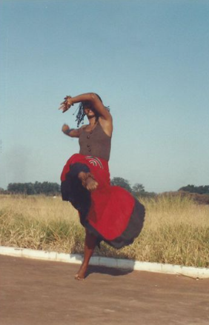
UNIDADE 4 | CAPÍTULO 1
Dança
Ancestralidade em movimento
Quando alguém se refere à qualidade de um movimento, está falando das características, do modo como ele acontece. Rápidos, lentos, leves, pesados, fortes, soltos ou precisos... É possível citar muitos outros tipos de movimentos, como as qualidades dos que fazem referência a elementos da natureza, que, em algumas culturas, são também sagrados: o fogo, o rio, o mar, o vento e a pedreira. A relação com o chão, por exemplo, aponta para o respeito e a reverência à terra. Os pés, portanto, são parte importante da dança, e pisar com firmeza reforça a nossa relação com a terra.
ROBERTO BERTON
Cena de Inaicyra Falcão dos Santos fazendo
um movimento de dança.

Slide 15
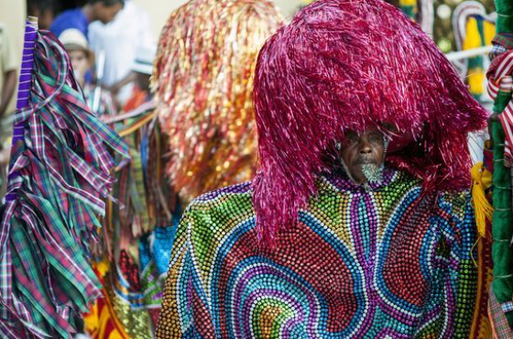
Cena de folião dançando Maracatu Rural, onhecido também como Maracatu de Baque Solto, em Nazaré da Mata (PE), 2009.
UNIDADE 4 | CAPÍTULO 2
MARCO ANTONIO SÁ/PULSAR IMAGENS

Slide 16
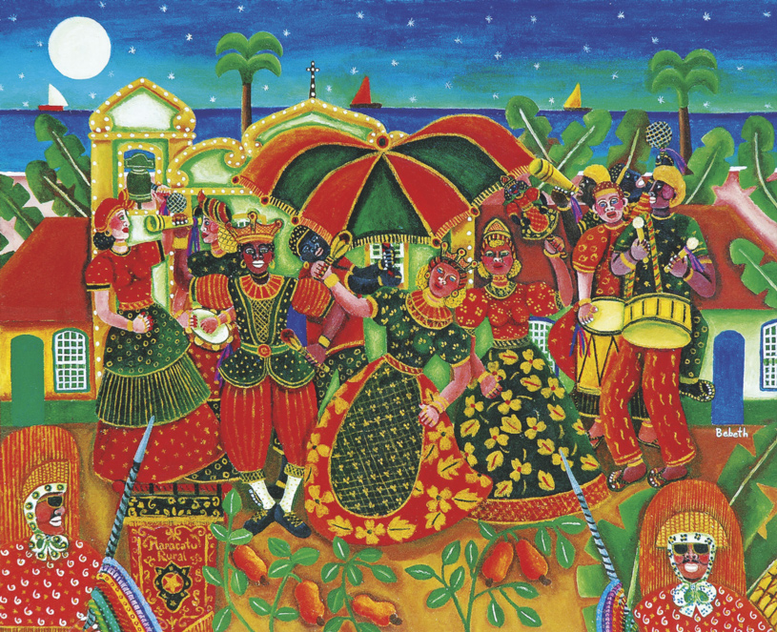
UNIDADE 4 | CAPÍTULO 2
Histórias dançadas e cantadas
A geografia da dança
GALERIA JACQUES ARDIES, SÃO PAULO
Em nosso país, muitas histórias e lendas de amor e de lutas passaram a ser exaltadas com alegria, transformando-se em cultura popular e em grandes festas.
Maracatu Rural (2009), de Elisabeth Rodrigues Faber (1949-), conhecida como Bebeth. Óleo sobre tela, 60 cm × 73 cm.

Slide 17
UNIDADE 4 | CAPÍTULO 2
Histórias dançadas e cantadas
A geografia da dança
Essas histórias podem ser contadas por meio de danças, ao ritmo dos sons do gonguê, do agbê, de tambores, de ganzás, entre outros. Elas também podem ser representadas nas formas e cores da arte naïf, como a que aparece retratada na cena da obra de Bebeth: o Maracatu Rural.
Com base nessas histórias, inspirados cancioneiros criam melodias e versos cantados; costureiras e bordadeiras fazem as coloridas vestes para festejar; e crianças, jovens e adultos se reúnem para brincar. Em cada canto, o povo se enfeita. As pessoas imaginam, criam e improvisam. Juntam instrumentos, roupas e fitas coloridas e lançam-se à música, à dança e à celebração.
Agbê, ou xerequê, refere-se a um instrumento musical de percussão criado na África. É feito de cabaça seca, que é cortada e revestida por uma rede de contas.
Arte naïf é o nome dado a produções de artistas, em geral autodidatas, que buscam expressar percepções de mundo de modo simples. O termo naïf vem do latim nativus, que significa “nascente”, “natural” e “espontâneo”.

Slide 18
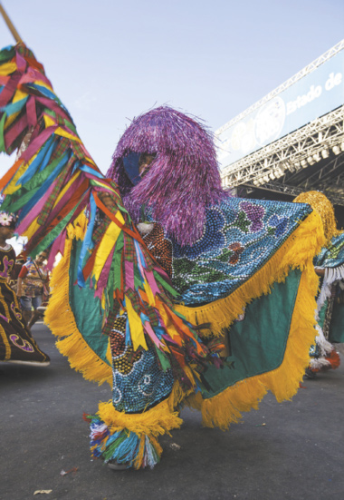
UNIDADE 4 | CAPÍTULO 2
Dança
Maracatu: passos e tradições
O maracatu tem variações em ritmos e tradições. No Maracatu de Baque Solto, a proposta é criar movimentos com saltos e giros manipulando bastões (como se fossem lanças). Nessa variação do maracatu, há diversas personagens, cada uma com sua vestimenta e seus modos de fazer os movimentos. Os caboclos de lança são as personagens responsáveis por passos e gestos rápidos, em filas, movimentando-se de um lado para o outro em um meio círculo e, às vezes, dando voltas.
No Maracatu de Baque Virado (ou Maracatu Nação), assim como em muitas das expressões criativas brasileiras, são integradas contribuições da cultura africana, europeia e indígena.
ROGÉRIO REIS/PULSAR IMAGENS
Caboclo de lança com sua tradicional vestimenta colorida, em Nazaré da Mata (PE), 2013.

Slide 19
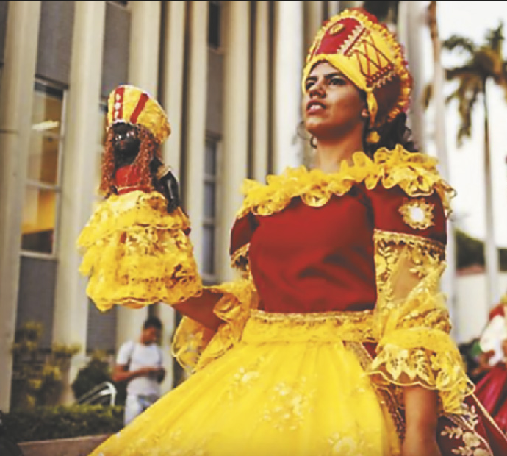
UNIDADE 4 | CAPÍTULO 2
Dança
Maracatu: passos e tradições
IVAN MARTINS GALVÃO
Na forma tradicional, o Maracatu de Baque Virado apresenta música, dança e figurinos especiais, com os participantes deslocando-se em bloco, cantando e dançando coreografias típicas. Essa é uma dança dramática, já que os movimentos, as músicas e as vestimentas remetem à criação de um reino simbólico no Brasil para representar o povo africano. Por esse motivo, no desfile, os participantes se vestem com belos figurinos e se organizam para que, à frente, vá um grupo de pessoas representando as figuras de rei e rainha, assim como príncipes, damas, embaixadores, batuqueiros, dançarinas e outras personagens.
Cena de cortejo do Maracatu Beira-Rio, com a dama à frente do rei e da rainha, em Petrolina PE), 2019.

Slide 20
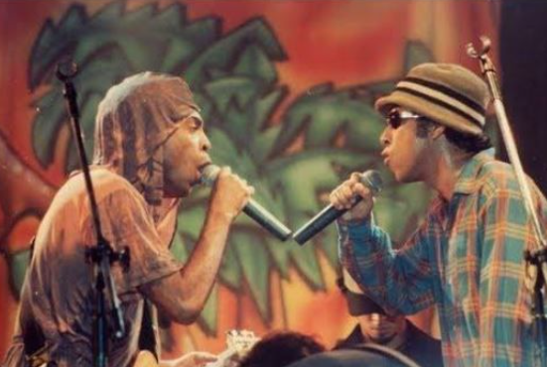
UNIDADE 4 | CAPÍTULO 2
Reinos e ritmos
Temas e histórias
REPRODUÇÃO/SONY BMG MUSIC ENTERTAINMENT
Durante muito tempo, o maracatu foi uma festa realizada em regiões de seu estado de origem: Pernambuco. No final do século XX, ganhou mais espaço como evento festivo em grandes cidades do Brasil. Seu ritmo musical também despertou o interesse de músicos e percussionistas brasileiros e internacionais, que o utilizavam como inspiração para novas e originais criações musicais.
O maracatu originou derivações. Trata-se de um exemplo claro da constante renovação que nos cerca, na música e em outras áreas, incluindo as artes e a cultura.
Frame de vídeo que registrou a apresentação de Chico Science & Nação Zumbi com a participação de Gilberto Gil na canção “Maracatu Atômico”, no festival Abril Pro Rock, em Recife (PE), 1996. CHICO Science & Nação Zumbi Part. Gilberto Gil – Maracatu Atômico – ao vivo. 2020. Vídeo (4min59s). Publicado pelo canal Eterno Chico Science.

Slide 21
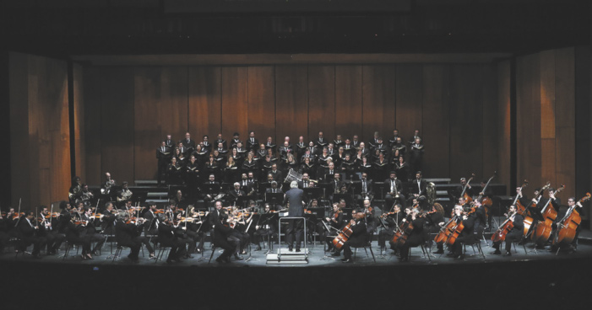
UNIDADE 4 | CAPÍTULO 2
Reinos e ritmos
Temas e histórias
© PAULO LACERDA 2019
A orquestra refere-se a um conjunto de músicos acompanhados de instrumentos. As principais formações de orquestra são a orquestra sinfônica e a orquestra filarmônica. Ambas representam um conjunto musical que compreende muitos instrumentos de cordas, sopros, metais e percussão.
Cena de apresentação da Orquestra Sinfônica de Minas Gerais (OSMG) e do Coral Lírico de Minas Gerais, em Belo Horizonte (MG), 2015.

Slide 22
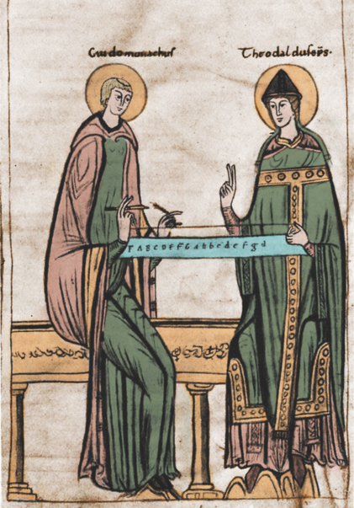
UNIDADE 4 | CAPÍTULO 2
Música
Música, códigos e temas
A arte pode ser composta de muitas linguagens. Cada uma dessas linguagens possui formas e elementos próprios. A linguagem da música possui uma notação convencional, isto é, uma forma de compor (escrever) e interpretar, que é compreendida por músicos do mundo todo. Desde épocas remotas, buscou-se registrar os sons da música. Na Grécia, na China e no Egito antigos, há registros de notações musicais que expressam como esses povos compreendiam os sons, como os combinavam e como criavam maneiras, bem particulares, de registrar suas ideias musicais.
Foi Guido d’Arezzo (992-1050), um monge e músico da cidade de Arezzo, na Itália, quem teve a ideia de recorrer às sílabas de uma canção latina, chamada “Hino a São João”, para dar nome às diferentes notas da gama musical: Ut, Ré, Mi, Fá, Sol, Lá, Si.
MUSEO CIVICO BIBLIOGRAFICO MUSICALE, BOLOGNA, ITALY/CULTURE CLUB/GETTY IMAGES
Ilustração do século XVIII, de autoria desconhecida, que representa Guido d’Arezzo (à esquerda) com seu aprendiz Teodal.

Slide 23
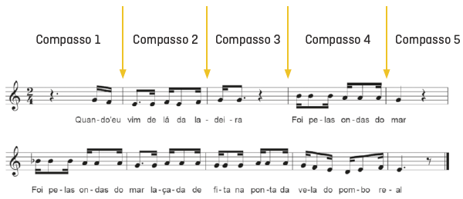
UNIDADE 4 | CAPÍTULO 2
Música
Música, códigos e temas
Compasso é o espaço delimitado em cada uma das barras verticais (indicadas pelas setas na partitura representada nesta página) que constam no pentagrama (pauta com cinco linhas e quatro espaços). Cada compasso é uma unidade na qual podem ser inseridas notas de diferentes valores ou durações, mas cuja soma total terá uma duração sempre igual.
ACERVO DOS AUTORES
Partitura de trecho (tema) da canção “Chico Rei”.

Slide 24
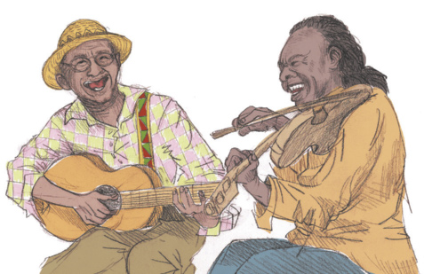
UNIDADE 4 | CAPÍTULO 2
Música
Música, códigos e temas
É possível criar mais notações musicais explorando pontos, linhas, formas e cores para expressar composições inéditas ou fazer arranjos musicais de modo livre e criativo.
Um arranjo musical é uma criação feita sobre um tema musical já existente, com a finalidade de lhe dar nova ambientação e "roupagem". Há arranjos musicais que interferem pouco no tema. Há, outros, porém, que modificam muitos elementos, exigindo uma escuta mais cuidadosa.
Ilustração inspirada no encontro do músico e luthier Manoel Salustiano Soares (1945-2008), conhecido como Mestre Salustiano ou simplesmente Mestre Salu, com Gilberto Gil.
MARIANA WAECHTER
Luthier é um mestre que transforma materiais em instrumentos musicais

